Slide 1







Slide 2


Hôm nay chúng mình sẽ cùng đến thăm vương quốc kẹo ngọt cùng với công chúa Mandy nhé!

Slide 3





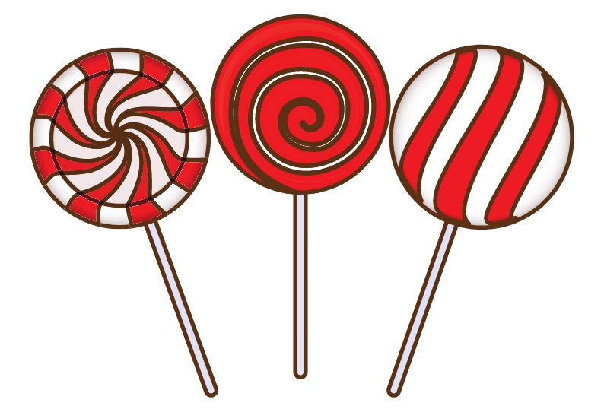



Học tiếp

Slide 4
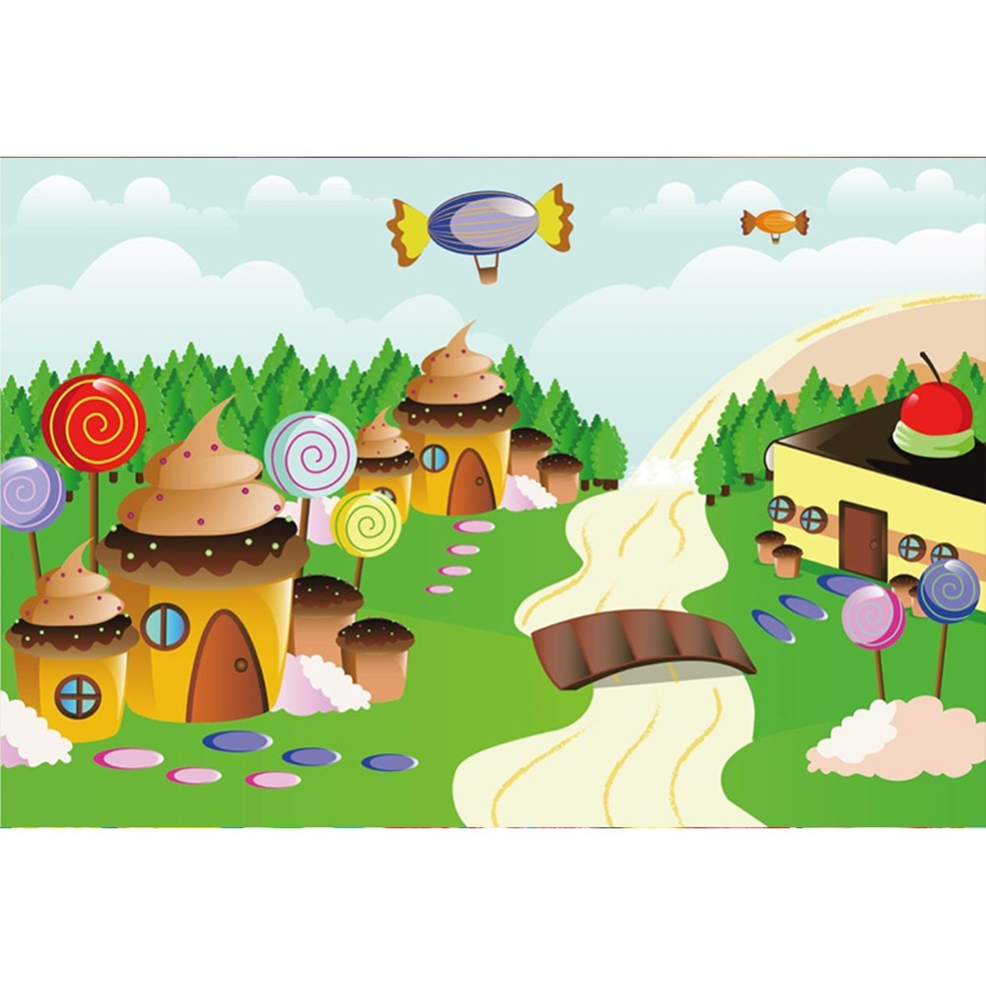


1. Tính nhẩm: 30 000 + 50 000 = ?
80 000

Slide 5
2. Tính nhẩm: 400 000 – 200 000 = ?
200 000

Slide 6
3. Đặt tính rồi tính: 7 546 + 3 254 = ?
10 800

Slide 7
4. Đặt tính rồi tính: 8 792 – 486 = ?
8 306

Slide 8



Slide 9


Slide 10

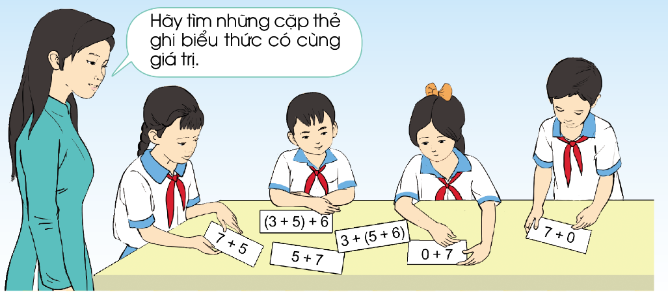
Nêu tình huống đặt ra trong các bức tranh?

Slide 11

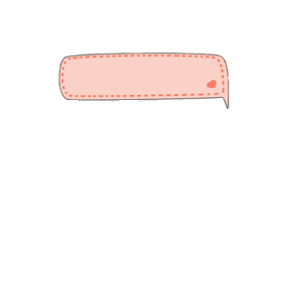
1. Tính chất giao hoán của phép cộng
5 + 7 = 12; 7 + 5 = 12 nên 5 + 7 = 7 + 5
Khi thực hiện phép cộng hai số, ta có thể đổi chỗ các số hạng mà tổng không thay đổi . Đây là tính chất giao hoán của phép cộng.

Slide 12
2. Tính chất kết hợp của phép cộng
(3 + 5) + 6 = 8 + 6 = 14
Vậy (3 + 5) + 6 = 3 + (5 + 6)
3 + (5 + 6) = 3 + 11 = 14
Khi cộng một tổng hai số với số thứ ba, ta có thể cộng số thứ nhất với tổng của số thứ hai và thứ ba.

Slide 13
3. Cộng với số 0
7 + 0 = 7; 0 + 7 = 7
Số nào cộng với 0 cũng cho kết quả bằng chính số đó.

Slide 14


Slide 15


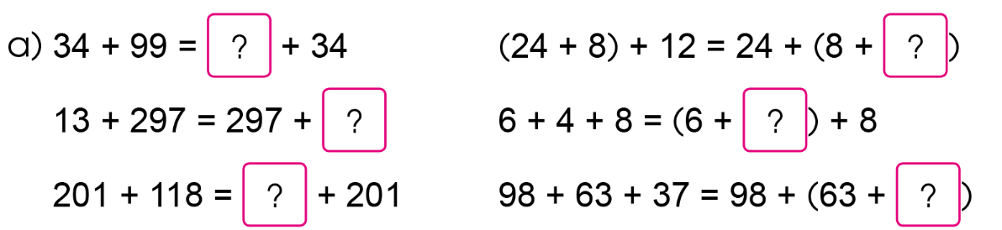

99
12
13
4
118
37

Slide 16

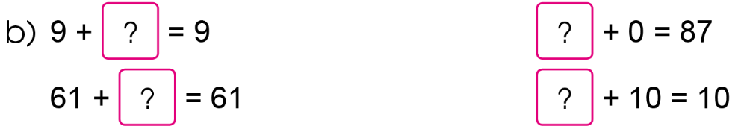
0
87
0
0

Slide 17

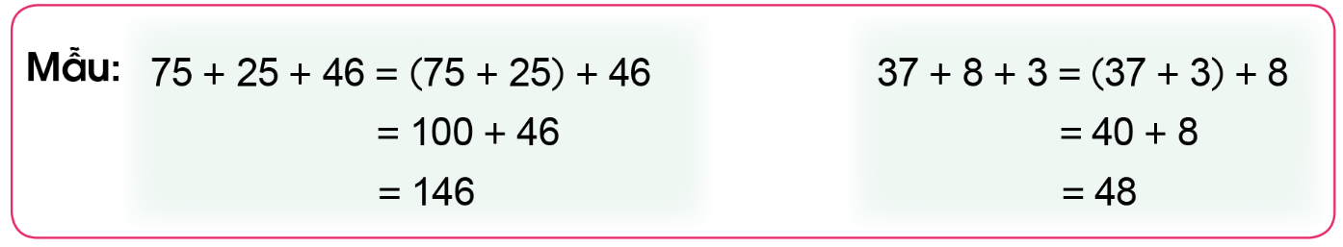
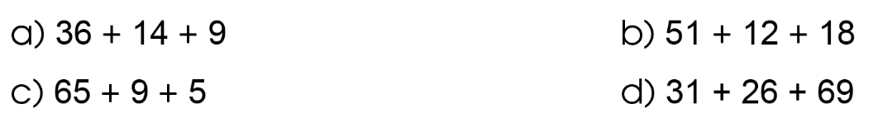

Slide 18
a) 36 + 14 + 9
= (36 + 14) + 9
= 50 + 9
= 59
b) 51 + 12 + 18
= 51 + (12 + 18)
= 51 + 30
= 81

Slide 19
c) 65 + 9 + 5
= (65 + 5) + 9
= 70 + 9
= 79
d) 31 + 26 + 69
= (31 + 69) + 26
= 100 + 26
= 126

Slide 20
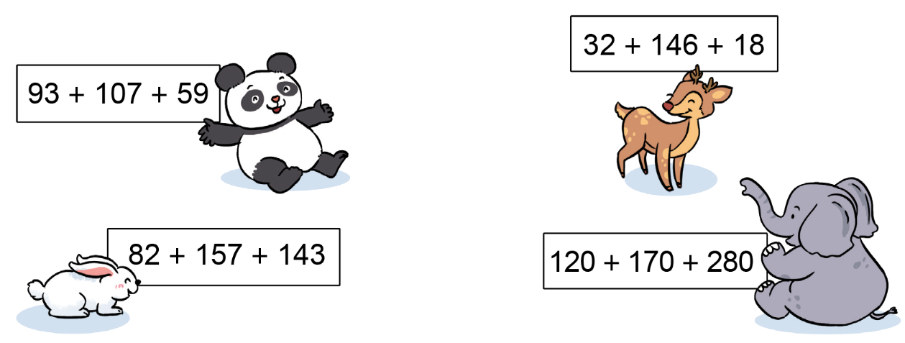

Slide 21
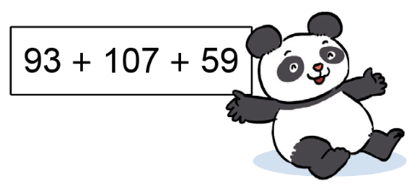
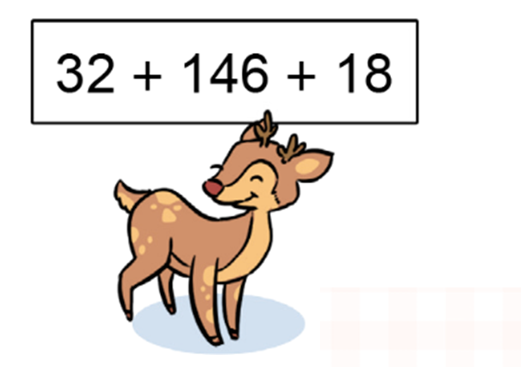
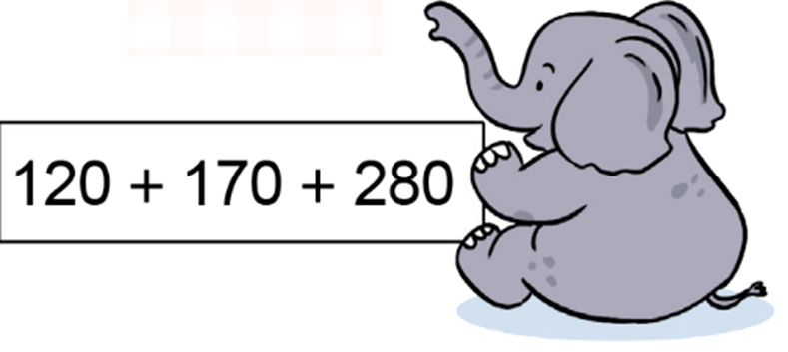
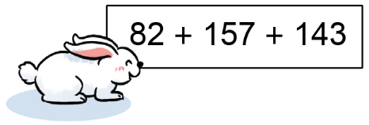
= (93 + 107) + 59
= (32 + 18) + 146
= 200 + 59
= 50 + 146
= 259
= 196
= (120 + 280) + 170
= 82 + (157 + 143)
= 82 + 300
= 400 + 170
= 382
= 570

Slide 22


Slide 23

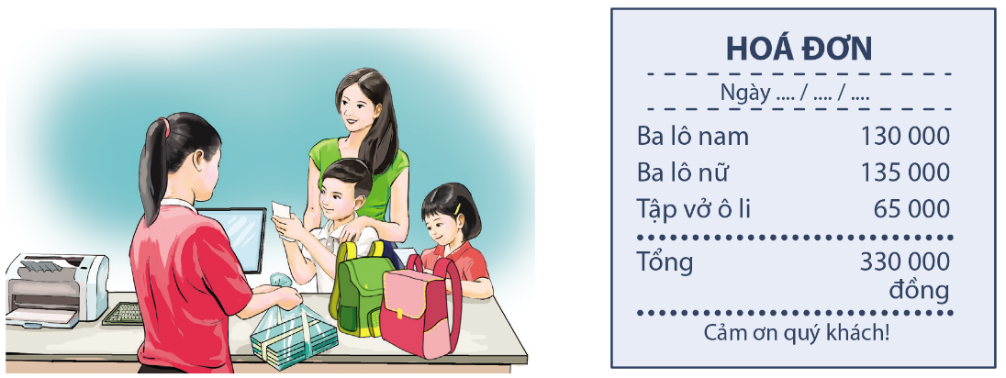
Hai anh em Hoàng Đức và Phương Dung đi cùng mẹ vào siêu thị. Khi tính tiền, cô bán hàng đưa hoá đơn ghi như dưới đây.
Mẹ đưa cho cô bán hàng 500 000 đồng. Em hãy kiểm tra lại hoá đơn và cho biết cô bán hàng cần trả bao nhiêu tiền.

Slide 24
Tóm tắt:
Hóa đơn: 330 000 đồng
Đưa: 500 000 đồng
Trả lại: ? đồng
Bài giải:
Số tiền cô bán hàng cần trả lại số tiền là:
500 000 – 330 000 = 170 000 (đồng)
Đáp số: 170 000 đồng

Slide 25


